Slide 1

欢迎各位同学
中电十四所五部
工艺介绍
2017.09
中国电子科技集团公司第十四研究所
THE 14TH RESEARCH INSTITUTE OF CHINA ELECTRONICS TECHNOLOGY GROUP CORPORATION

Slide 2

一
十四所概况
二
五部基本情况
三
人才要求

Slide 3


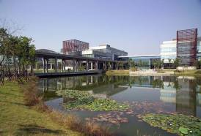
十四所概况
中电十四所隶属于十大军工集团中中国电子科技集团，是我国电子系统工程领域中历史悠久、规模大、专业覆盖面广、研发力量强、技术成果丰富的大型综合性高科技研发基地，融科研、生产、保障为一体，主要产品为海陆空天地领域雷达武器装备。
高素质的人才队伍
  现有职工5200余人，其中研发人员3000余人。

Slide 4
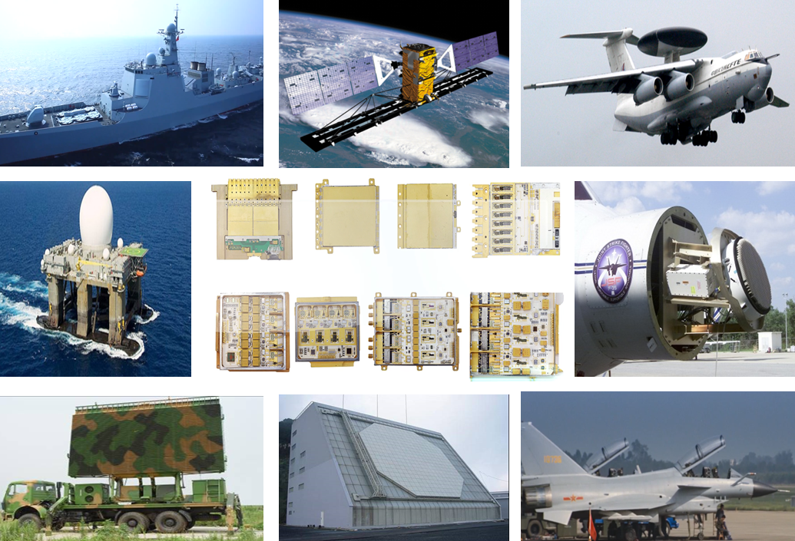
十四所概况
成果概况
取得国家级成果奖60余项，部、省级成果奖350余项；
为国防建设提供了5300余台套装备，参与了“两弹一星”、三峡工程、“高新工程”、“载人航天”等重大任务的产品研制，圆满完成了“北京奥运”、“国庆阅兵”等重大保障任务；
荣获“高技术武器装备发展建设工程重大贡献奖” 、 “首次月球探测工程突出贡献者”等荣誉。

Slide 5
一
十四所概况
二
五部基本情况
三
人才要求

Slide 6
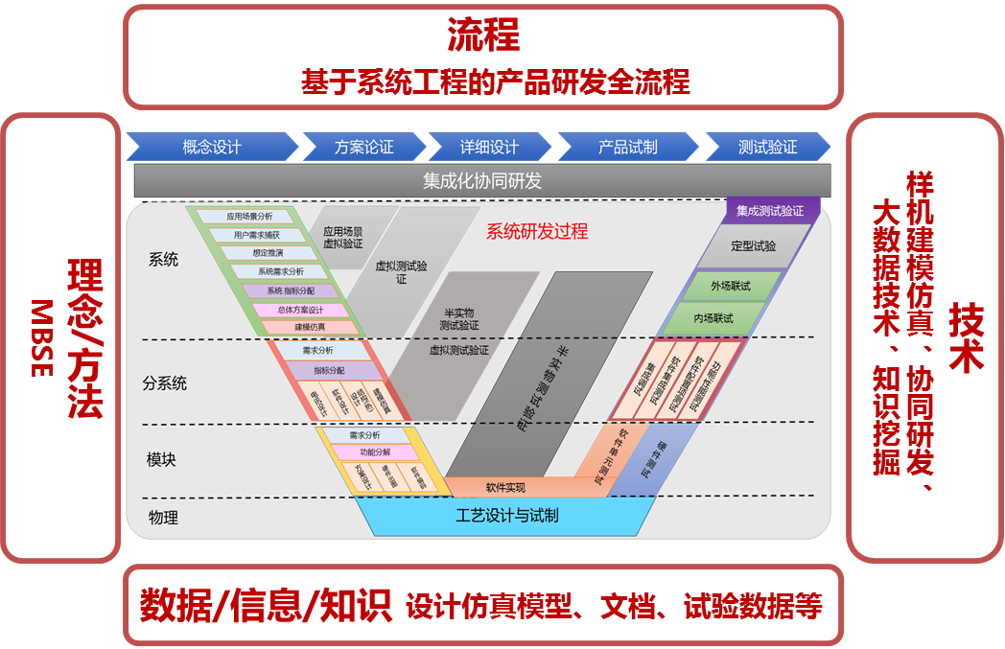
五部基本情况
工作职责与内容
慧构蓝图，智造未来：结构与工艺研究部承担全所海、陆、空、天领域的产品结构工艺方案论证、竞标、策划、实施方案论证、详细设计、外场联试、设计定型等工作。工作职责与定位如下：
产品结构工艺技术发展引领者
论证阶段
方案阶段
工程研制
设计定型
产品结构工艺研制总策划师
产品实现过程的制造总体
产品结构工艺研制总设计师
产品设计集成联试的互联纽带

Slide 7
五部基本情况
部门概述
结构工艺研究部共设立八个科室（一个部办及七个研究室），包含员工472人
结构工艺研究部
（五部）
综合
办公室
综合计划管理/工艺定额
结构工艺
总体研究室
阵面结构
研究室
冷却
研究室
分机结构
研究室
伺服传动与
工装研究室
机械工艺
研究室
（64人）
特种工艺
研究室
（50人）
结构与工艺总体规划与设计
阵面
结构设计
冷却
系统设计
分机
结构设计
伺服传动系统与工装设计
机加工及
热处理工艺设计
特种工艺设计

Slide 8
五部基本情况
人力资源分布情况
结构工艺部共有472名员工
其中高工以上265人，占比56%
研高工51人，占比11%
其中硕士以上299人，占比63%
博士49人，占比10%

Slide 9
工艺介绍
定位：延伸设计，引领制造；工作职责和主要工作内容：
专业工艺总体
协同分系统结构的方案拟制、协同图纸设计
专业工艺的可生产性审查
产品实现
制造现场专业总体
制造成本控制
工艺样机贯通
三维专业工艺设计
三维装配仿真
机械专业产品工艺设计
专项发展规划
专业工艺技术发展规划
专业相关的生产能力发展规划
智能制造发展规划
技术管理
专业工艺技术研发
专业外协工艺管理
工艺管理
专业所内工艺管理

Slide 10
一
十四所概况
二
五部基本情况
三
人才要求

Slide 11
2018年人才需求
985高校优秀博士/硕士
岗位及专业需求：
电子简历请简历投递至：
http://hr.nriet.com/Pages/Job/Jobs.aspx

Slide 12

感谢各位同学的关注！

